Slide 1
Тема: «Использование игр В.В. Воскобовича в образовательной деятельности с детьми раннего возраста»

Slide 2
Профессиональная компетентность
*Возрастные особенности
*Знание и применение образовательных технологий, методик по сенсорному воспитанию
** (Павлова Л.Н «Знакомим малыша с окружающим», Печора К.Д. «Дети раннего возраста», Венгер «Воспитание сенсорной культуры»
**Технология интеллектуально –творческого развития «Сказочные лабиринты игры» В.В. Воскобовича.
Организация совместной игровой деятельности
*Система планирования по сенсорному воспитанию детей раннего возраста
*Методы и приёмы
Развивающая
предметно-пространственная среда

Slide 3
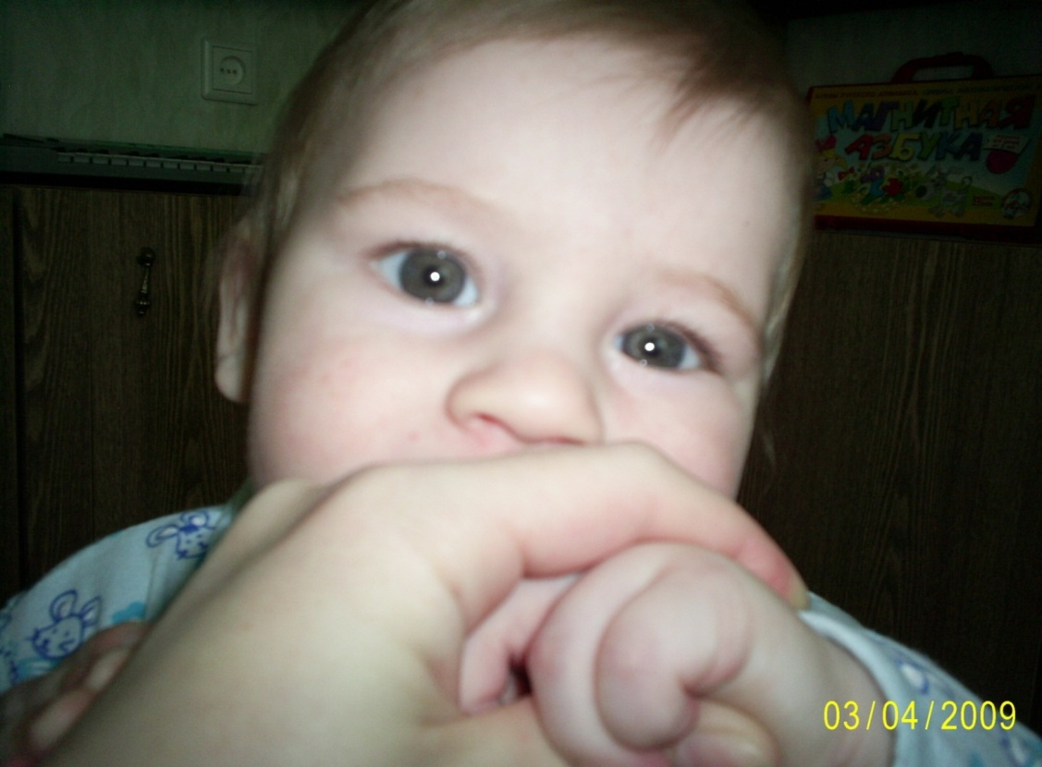
Малыш раннего возраста
Первые впечатления могущественно действуют на юную душу; всё дальнейшее её развитие совершается под их непосредственным влиянием.

Slide 4
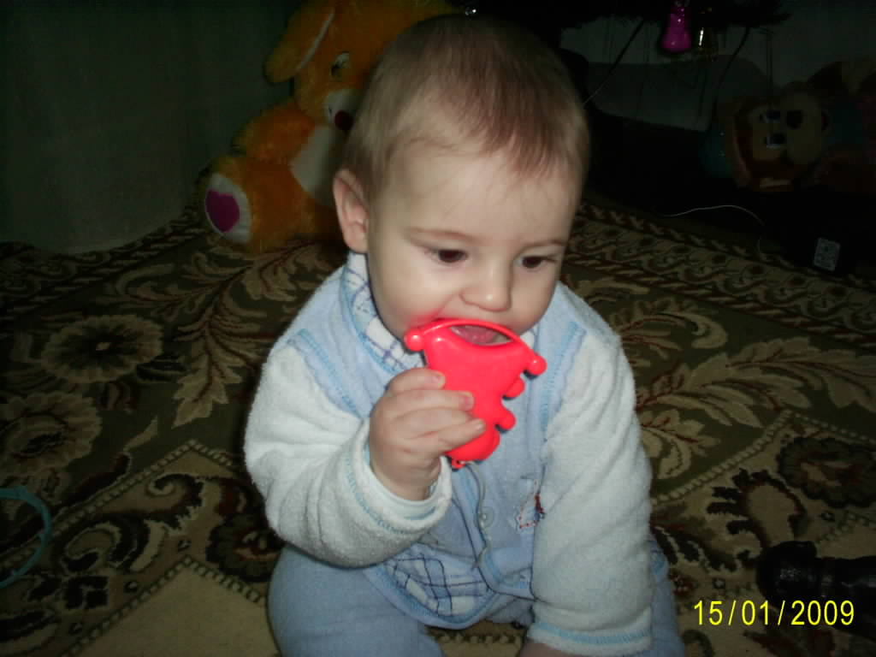
Раннее детство
Это время приобретения сенсорного, чувственного и двигательного опыта, который и составит в дальнейшем фундамент, на котором ребенок сможет построить собственную мировоззренческую систему, осмыслив каждый факт и сопоставив его с другими.

Slide 5
Сенсорное воспитание – основа формирования всех видов детской деятельности. Под его воздействием у детей возникают и развиваются перцептивные действия, способы (рассматривание, выслушивание, ощупывание) и системы сенсорных эталонов
Зрительное восприятие цвета
Зрительное восприятие формы
Зрительное восприятие величины
Тактильное восприятие

Slide 6
Универсальные игровые комплекты
(Коврограф «Ларчик», Фиолетовый лес)
Комплект «Сказочные образы»
Комплект «Эталонные конструкторы»
(фонарики, черепашки, логоформочки)
Комплект
«Чудо-конструкторы»
(чудо-крестики, чудо-соты,
чудо-цветик)
Комплект «Знаковые конструкторы»
(волшебная восьмёрка, шнур затейник)
Комплект
«Игровой квадрат»
+
Кораблик
«Плюх-Плюх», «Брызг-брызг»

Slide 7
Этапы обучения:
*Игровые методы, наглядные с поэтапным обучением и уточнением речевых инструкций и пояснением своих действий
(из-за недостаточного речевого развития)
1этап
Внешние действия, объяснения лаконичные
2 этап
Совместные действия взрослого и ребёнка, через наглядно показанное действие и результат. Пояснения совпадают с действиями ребёнка
3 этап
Действия почти самостоятельные, объяснения более подробные
4 этап
Действует самостоятельно ребёнок, взрослый даёт полное доступное комментирующее описание всего, вовлекая в речевое общение.
На 3-х этапах поэтапная положительная оценка действий ребёнка
На 4 этапе оценка конечного результата

Slide 8
Способы и приёмы обучения
Обследование
рукой
Способ наложения
Способ приложения
Подражание
Эмоционально-положительный фон
Кинестический метод

Slide 9
Универсальные игровые комплекты
(Коврограф «Ларчик», Фиолетовый лес)
Комплект «Сказочные образы»
Комплект «Эталонные конструкторы»
(фонарики, черепашки, логоформочки)
Комплект
«Чудо-конструкторы»
(чудо-крестики, чудо-соты,
чудо-цветик)
Комплект «Знаковые конструкторы»
(волшебная восьмёрка, шнур затейник)
Комплект
«Игровой квадрат»
+
Кораблик
«Плюх-Плюх», «Брызг-брызг»

Slide 10
«Черепашки»
планирование по сенсорному развитию детей раннего и младшего возраста
27 игровых ситуаций
Интеграция образовательных областей:
видов детской деятельности
С использованием сказочных образов (Пчёлка Жужжа, Гусеница Фифа, Ворон Метр
С учётом лексического планирования
*Мой детский сад,
*Что нам осень принесла, овощи, фрукты, ягоды, *Золотая осень
Игровые задания
( с разным уровнем сложности)

Slide 11
Зрительное восприятие величины
*Развитие зрительного восприятия величины, ориентируясь на 1 признак предмета – величину, формирование понятий большой – маленький. *Развитие зрительного восприятия величины, ориентируясь на 1 признак предмета – величину, формирование понятий большой – маленький в речи *Развитие тактильного восприятия величины ориентируясь на 1 признак величину – большой, маленький в речи. *Развитие зрительного восприятия величины , выбор из 2 признаков (цвет и величина) ориентируясь на 1 признак величину – большой, маленький в речи. *Развитие зрительного восприятия величины, ориентируясь на 1 признак– величину, формирование понятий большой – маленький в речи, развитие умения действовать по подражанию, образцу. *Развитие зрительного восприятия 3 величин, ориентируясь на 1 признак– величину, формирование понятий большой – средний - маленький в речи *Развитие зрительного восприятия 3 х величин , выбор из 2 признаков (цвет и величина) ориентируясь на 1 признак величину – большой, средний маленький в речи

Slide 12
Зрительное соотнесение цвета (1 этап)
Выделение по слову (2 этап)
Называние цвета (3 этап)
Обобщение,
действие с учётом цвета
(4 этап)
Notes:
Познавательная активность – любознательность ребенка, его открытость новому, готовность познавать мир (причем не только отраженный в знаковых средствах, но и мир предметный, природный) – один из наиболее трудно измеримых и при этом важных критериев. Если познание нового не связывается для ребенка с опытом положительных эмоций, он без готовности встретит школьное обучение, каким бы развитым ни был его интеллект. Активность – это черта личности, которая проявляется в отношении человека к деятельности: состоянии готовности, стремления к самостоятельной деятельности, качестве ее осуществления, выбор оптимальных путей для достижения поставленной цели.

Slide 13
Зрительное восприятие цвета (1 этап)
*Развитие зрительного восприятия 2 х контрастных цветов (красного, синего), на уровне соотнесений ориентируясь на словесную инструкцию «дай мне такую же», «такая же» , « другая», « не такая», «одинаковая», «разные». *Развитие зрительного восприятия цвета, 3-х контрастных цветов: красного, синего, зелёного на уровне соотнесения ориентируясь на словесную инструкцию « дай мне такую же», формирование понятий: «такой же», « другой», «не такой», «одинаковые». *Развитие зрительного восприятия цвета, 4-х контрастных цветов: красного, синего, зелёного на уровне соотнесения ориентируясь на словесную инструкцию « дай мне такую же», формирование понятий: «такой же», « другой», «не такой», «одинаковые». (1 признак- из 2 признаков) *Развитие зрительного восприятия цвета, 2-х, 3-х цветов близких по оттенку: красного, жёлтого, оранжевого ( синий, голубой, фиолетовый) на уровне соотнесения ориентируясь на словесную инструкцию « дай мне такую же», формирование понятий: «такой же», « другой», «не такой», «одинаковые».

Slide 14
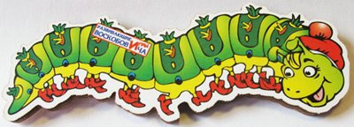
Зрительное восприятие цвета (2, 3, 4 этап)
*Развитие зрительного восприятия цвета, выделение по слову- красный, синий; *Развитие зрительного восприятия цвета, выделение по слову 4 х цветов - красный, синий+ зелёный + жёлтый. *Развитие зрительного восприятия цвета, выделение по слову и называние 4 основных цветов. *Развитие зрительного восприятия цвета , умения действовать по образцу, по схеме.

Slide 15
Месяц | Лексическое планирование | Интеграция образовательных областей с учётом ФГОС. Вид деятельности | Форма совместной деятельности | Темы совместной организованной деятельности педагога и детей, цель, материал.

